Slide 1
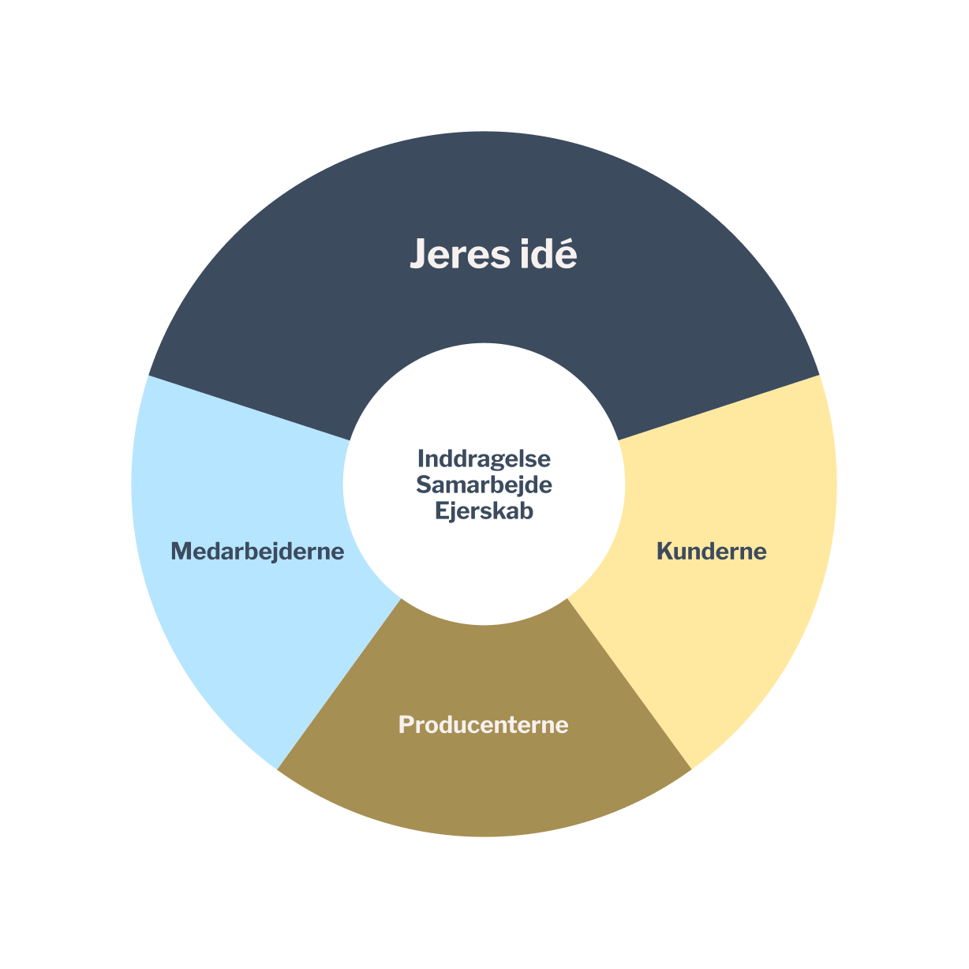
Inspirationsworkshop om
Demokratiske
virksomheder
Kan inddragelse og samarbejde styrke jeres forretningsidé?

Slide 2
Kan inddragelse og samarbejde styrke jeres forretningsidé?
Inspirationsworkshop om demokratiske virksomheder
Demokratiske virksomheder er en anden måde at drive en virksomhed på end den ”traditionelle”, hvor det ofte er investorer eller aktionærer, der ejer og bestemmer.
De er på mange måder helt almindelige virksomheder, der skal tjene penge på et marked. Men det, at kunderne, medarbejderne eller producenterne også er ejere har betydning for deres forretningsmodeller og langsigtede strategiske valg.
I denne workshop får I viden om de demokratiske virksomheders særlige kendetegn, så I kan vurdere:
Om demokratisk ejerskab – eller medejerskab – kan være en mulig vej for jeres iværksættervirksomhed?
Eller om I på anden vis kan hente inspiration til udviklingen af jeres forretning ved i højere grad at inddrage (og skabe følgeskab hos) jeres medarbejdere, kunder og/eller producenter?

Slide 3
Inspirationsworkshop om
demokratiske virksomheder
3
Hvordan ville jeres idé se ud som …
1
2
Forbrugerejet virksomhed
4
5
Introduktion til
demokratiske virksomheder
Præsentation
Jeres forretningsidé
(og nysgerrighed på demokratisk ejerskab)
Opstartsøvelse
Pitch af forretningsidéer
Præsentation og diskussion i plenum
Opsamling og mulige næste skridt
Plenum
Producentejet virksomhed
Medarbejderejet virksomhed
Forestillingsøvelse som gruppearbejde
Varighed:
10-15 minutter
Varighed:
15-20 minutter
Varighed:
35-45 minutter
Varighed:
30 minutter
Varighed:
10-15 minutter

Slide 4



Demokratiske virksomheder

Slide 5
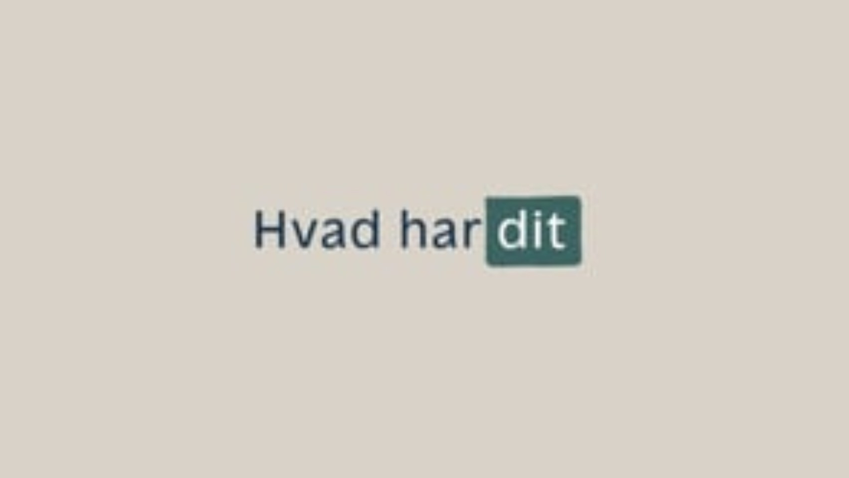

Slide 6
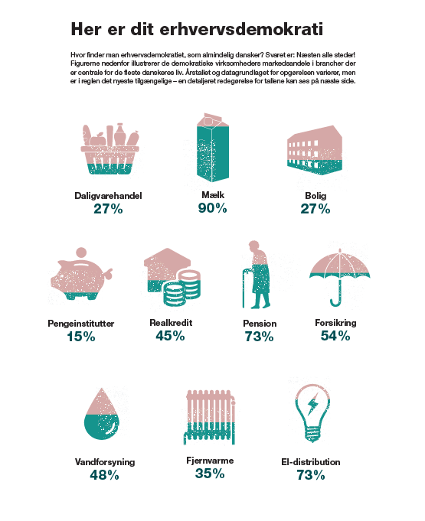
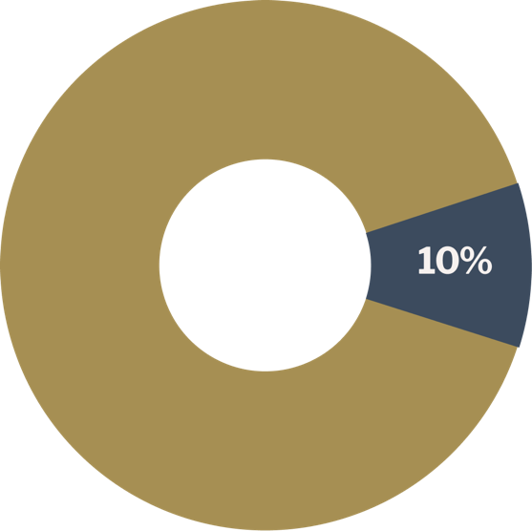






Kan inddragelse og samarbejde styrke
jeres forretningsidé?
Demokratiske virksomheder står for:
Hver tiende kr., der tjenes i private danske virksomheder
Hver tiende arbejdsplads i Verden (i ca. 3 mio. Virksomheder)
Måske kender du?
Notes:
Der er i vores samfund bred enighed om, at demokrati er den bedste (eller mindst dårlige) styreform. En styreform, vi vil gøre en stor indsats for at bevare.
Men vi er ikke vant til at tænke på demokrati, når det gælder virksomheder.
Alligevel tjenes ca. hver 10. kr. i dansk erhvervsliv af en demokratisk ejet virksomhed. 3 millioner virksomheder på verdensplan og ca. hver tiende arbejdsplads.
Faktisk er 98% af danskerne – svarende til 4,7 mio. - medlem af en demokratisk virksomhed

Slide 7


3 hurtige om demokratiske virksomheder
De kaldes også ”kooperativer” (eller ”cooperatives” på engelsk)…
Det kan også være andre, fx beboere i et lokalsamfund. Eller en blanding.
I demokratiske virksomheder er det medarbejdere, producenter eller forbrugere, der selv ejer virksomheden i fællesskab.
Ikke nødvendigvis til hverdag i den daglige drift. Men for de store beslutninger.
De er derfor også med til at styre virksomheden – typisk efter princippet "én deltager, én stemme”. Og de deler overskuddet mellem sig.
Ligeligt - eller efter hvor meget, de har bidraget til omsætningen.
Derfor kaldes ejerne i en demokratisk virksomhed også ofte for ”medlemmer” - eller ”andelshavere”.
Ofte er det demokratiske ejerskab organiseret som et a.m.b.a. (andelsselskab) eller f.m.b.a. (andelsforening), der i struktur minder meget om en forening.

Slide 8


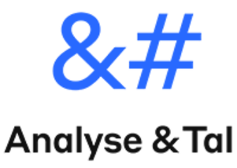

3 hurtige om demokratiske virksomheder
Producenteje
Medarbejdereje
I en producentejet demokratisk virksomhed er det leverandørerne, der ejer og styrer virksomheden.
Virksomheden fungerer som producenternes fælles ”forlængede arm”, der hjælper dem med at forbedre og sælge deres produkter – uden for mange ”mellemmænd”.
I en medarbejderejet demokratisk virksomhed ejer og styrer medarbejderne virksomheden.
De har derfor en direkte indflydelse på beslutninger om virksomhedens drift og fremtidige retning – og ofte et stærkt fokus på at skabe gode arbejdspladser.
Forbrugereje
I en forbrugerejet demokratisk virksomhed er det kunderne, der ejer og styrer virksomheden.
Dette sikrer et stærkt fokus på at opfylde forbrugernes behov og ønsker til fx kvalitet.
Måske kender du:
Måske kender du:
Måske kender du:

Slide 9
Hvordan fungerer en demokratisk virksomhed?
Indflydelse
Farvel & tak
Medlemskab giver stemmeret på generalforsamlingen, der bestemmer retning og vælger virksomhedens ledelse.
I medarbejderejede virksomheder har medarbejderne også typisk indflydelse på beslutninger i den daglige drift.
Når man stopper som fx medarbejder eller leverandør, udtræder men typisk også som medlem.
Når man udtræder, har man ret til at få sit indskud med sig.
Indtræden
Man bliver medlem, når man tilknyttes virksomheden. Fx når:
  En medarbejder ansættes, eller har været ansat en periode, i en medarbejderejet virksomhed.
  En kunde melder sig ind i en forbrugerejet virksomhed.
  En ny leverandør underskriver en kontrakt med en producentejet virksomhed.
Medlemskab kan være frivilligt eller et krav.
Indmeldelse kan være gratis, eller man betaler et indskud for at bidrage til virksomhedens økonomi.
Overskuddet
Udbetales der overskud, fordeles det blandt medlemmerne. Enten ligeligt, eller iht. hvor meget de har bidraget.

Slide 10

Demokratisk forretningsudvikling
Er demokratisk ejerskab godt for forretningen?
Kapital: Demokratiske virksomheder kan have sværere ved at rejse kapital, fordi de gerne vil beholde den bestemmende indflydelse hos medlemmerne.
Risikovillighed: Fokus på langsigtet værdiskabelse kan reducere risikovillighed, og derfor give lavere vækstrater.
Beslutninger: Det demokratisk ejerskab og inddragelsen af interessenter kan sænke virksomhedens beslutningshastighed.
Robusthed: Demokratiske virksomheder overlever længere end gennemsnittet. Sandsynligvis fordi de tænker og prioriterer langsigtet og tager færre risici.
Produktivitet: Særligt medarbejderejede virksomheder er mere produktive end gennemsnittet.
Opbakning: Demokratiske virksomheder scorer ofte højt i forbrugerundersøgelser.
Værdiskabelse: Demokratiske virksomheder har bedre medarbejdertrivsel og har oftere et bredere samfundsansvar skrevet ind i deres politikker.
Mulige
ulemper
Mulige
fordele

Slide 11
Jeres forretningsidé

Slide 12
Beskriv kort jeres idé som den ser ud nu:
Sådan gør I:
Beskriv hvilke problemer I løser med jeres forretningsidé
Beskriv jeres løsning og hvordan den skaber værdi
Hvad vil I opnå med jeres idé og jeres virksomhed?
Hvilken af de demokratiske ejerformer er I mest nysgerrig på?
Se eksempel på slide 14 & 15
Notes:
Vælg en ejerform

Slide 13
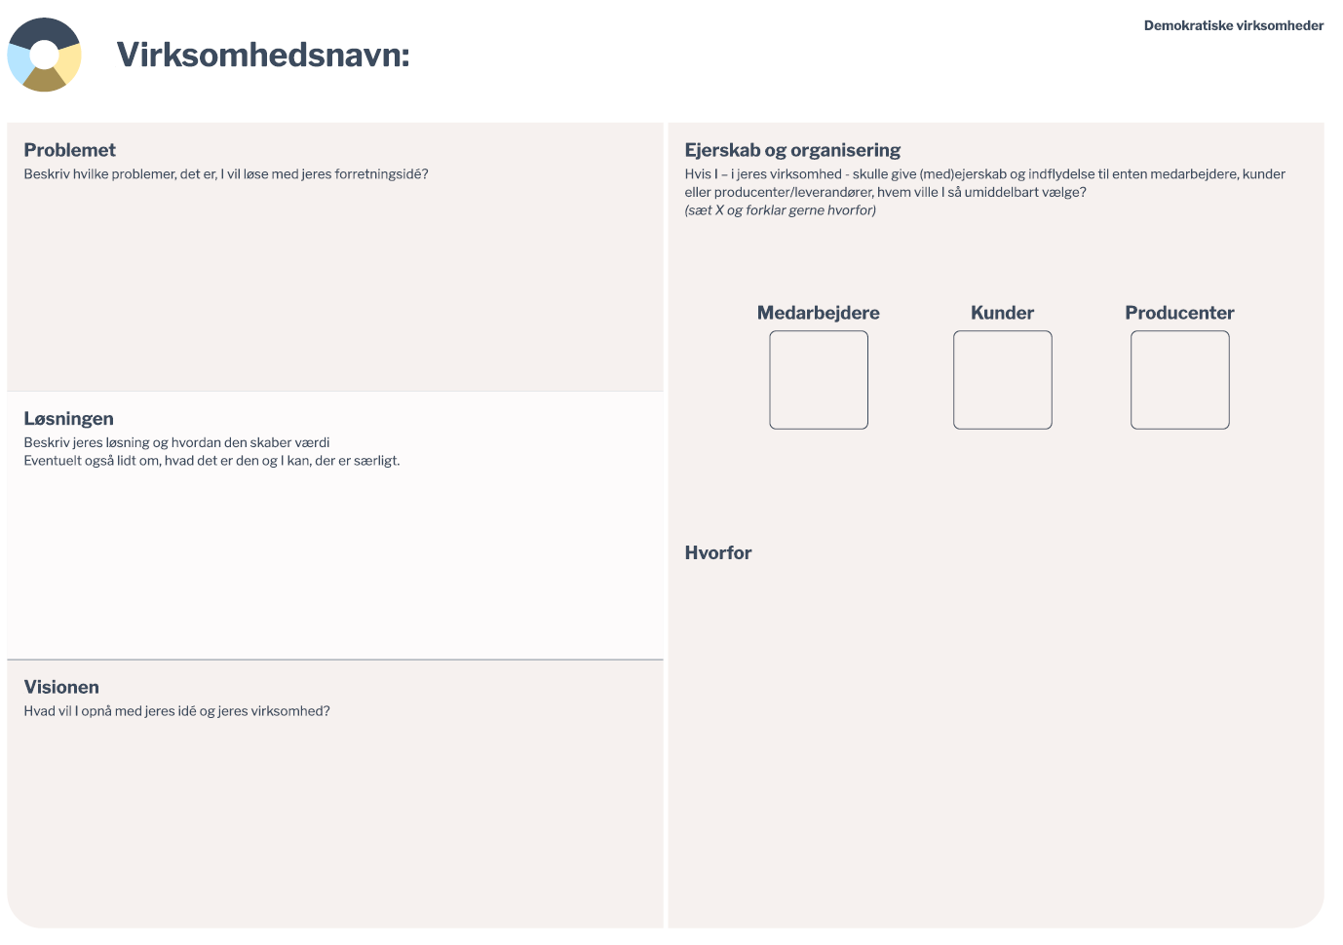

Slide 14
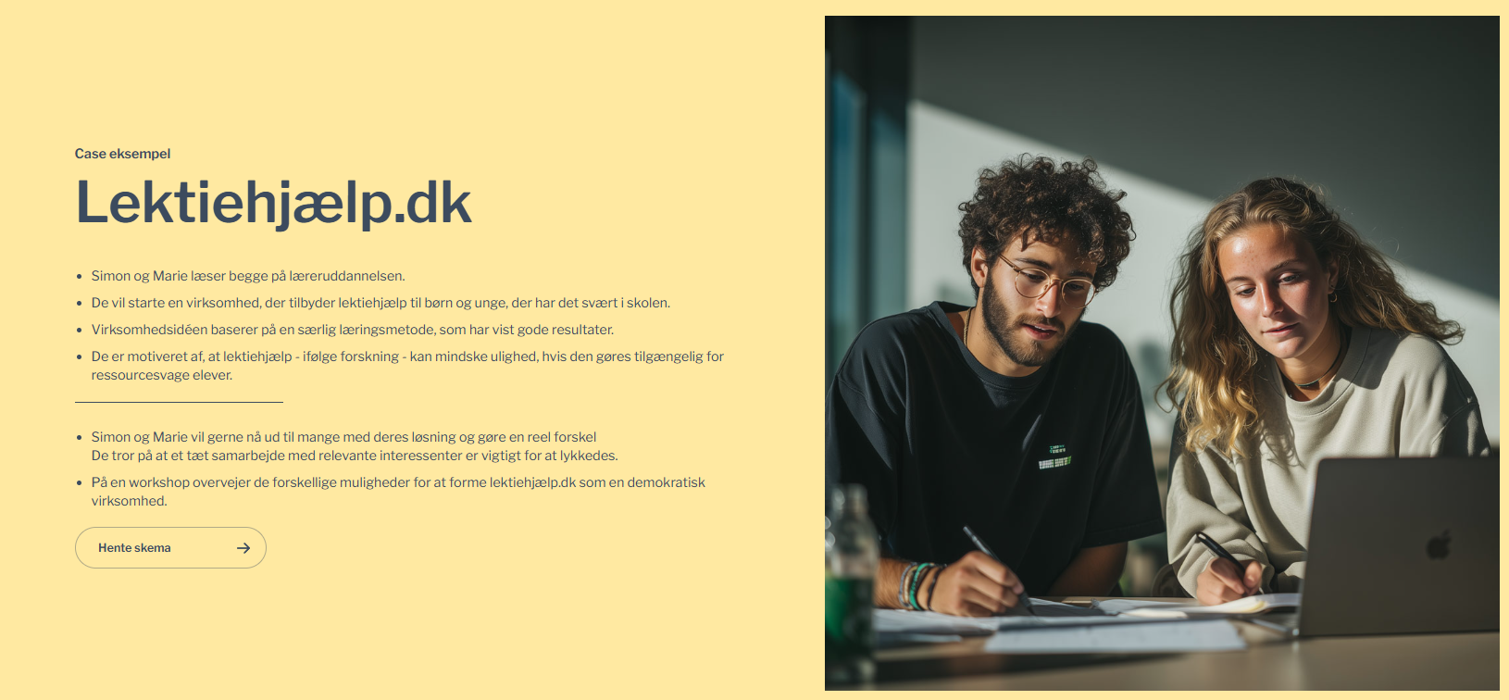

Slide 15
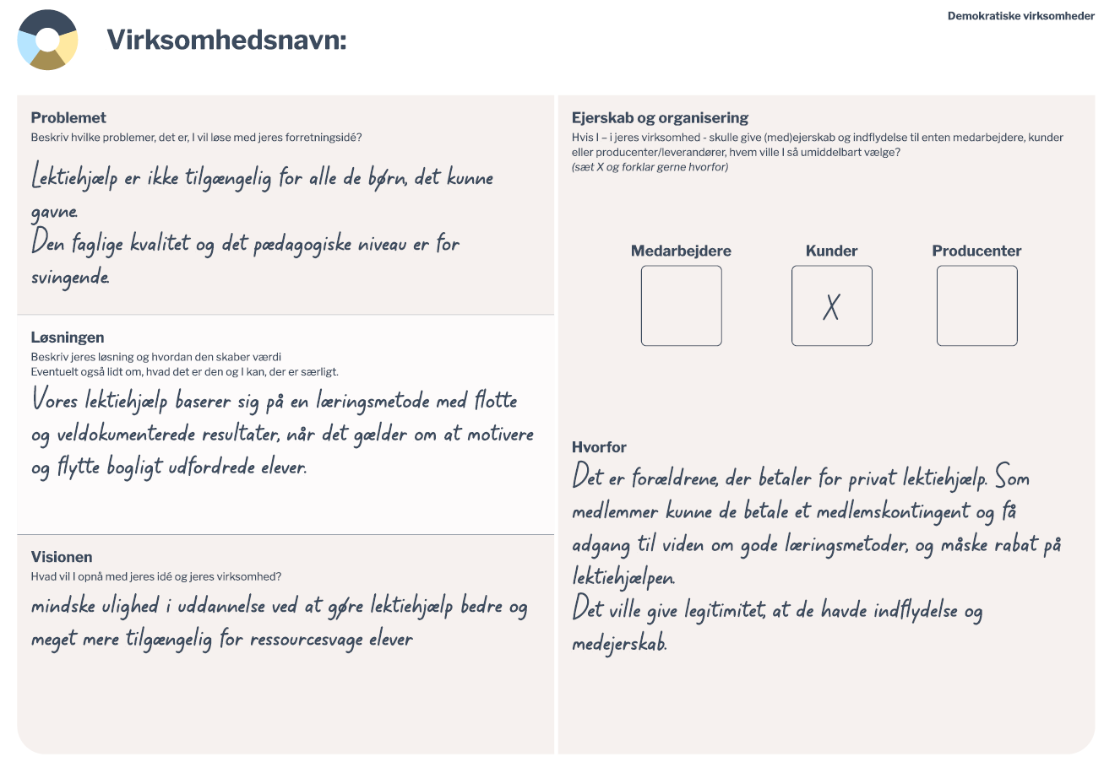
Beskriv kort jeres idé som den ser ud nu:
Beskriv kort jeres idé som den ser ud nu:
Hvilke problemer løser den?
Hvad er jeres løsning?
Hvad er jeres vision? Hvad vil I med det?

Slide 16

Hvordan ville jeres idé se ud som en demokratisk ejet virksomhed?

Slide 17
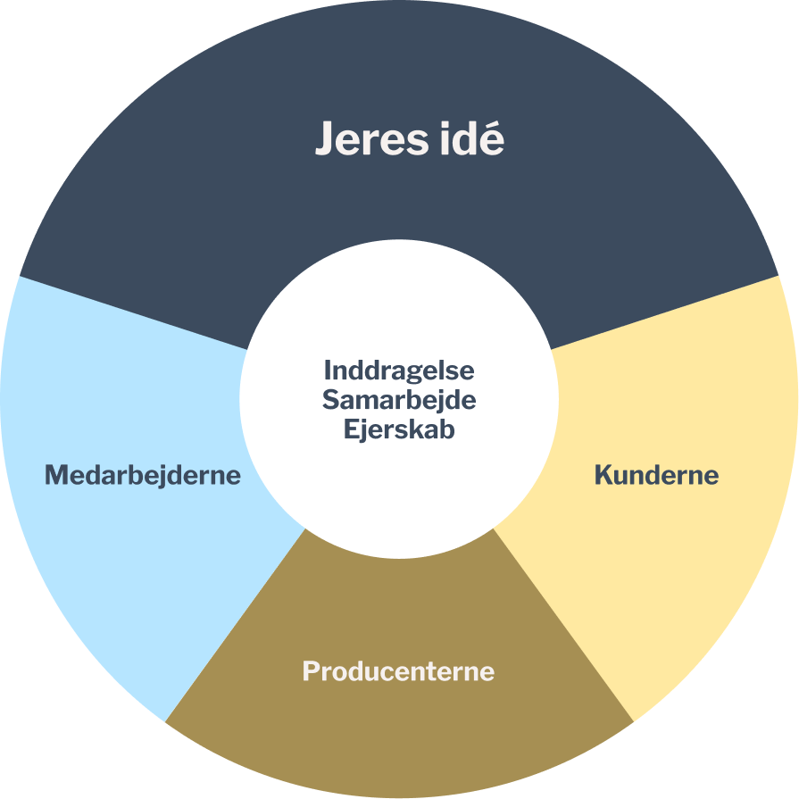
Hvordan ville jeres idé se ud, hvis den var ejet af medarbejderne?
Kan I udkonkurrere de andre ved at have de mest engagerede medarbejdere?
Hvordan ville jeres idé se ud, hvis den var ejet af kunderne?
Kan I inddrage jeres kunder, så de kommer igen, og måske endda giver jer en hjælpende hånd?
Hvordan ville jeres idé se ud, hvis den var ejet af producenterne?
Kan I skabe de løsninger, verden har brug for, ved at samarbejde i stedet for at konkurrere?
Notes:
Vælg en ejerform

Slide 18
Forestil jer jeres idé som en demokratisk ejet virksomhed
Sådan gør I:
Fordel jer i min. 3 grupper (efter ejerform)
Læs uddelingsmateriale (ca. 10 minutter)
Hvert iværksætterteam udfylder kanvas (ca. 15 minutter)
Del overvejelser (om fordele og ulemper) på tværs af teams (ca. 10 minutter)
Mindst ét team skal præsentere.
Notes:
Vælg en ejerform

Slide 19
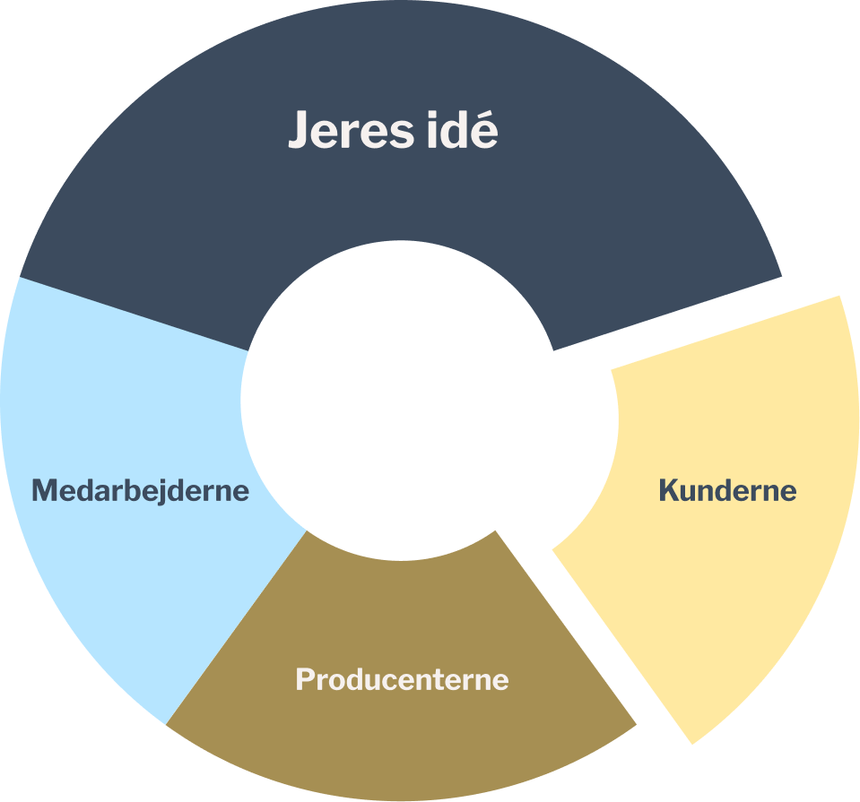
Kunderne
Uddelingsmateriale

Slide 20

Mød:
Kunderne
Hvorfor er kunderne vigtige?
Det er kunderne der skal købe jeres produkt.
Det er kunderne, der ved bedst, hvad det er jeres produkt skal kunne for at løse deres behov.
Men kunder taler også sammen, og er derfor vigtige for jeres omdømme og markedsføring.
Hvad er kundernes interesser?
At få det bedst mulige produkt til lavest mulige pris.
Men der kan også være andre vigtige ting: Tilgængelighed, god service og købsoplevelse, personliggørelse, tillid og troværdighed, nyhedsværdi.
Hvad kan en god kunderelation give jer?
Omsætning fra kunder der kommer igen – og igen
Viden om hvordan I kan gøre jeres produkt bedre
Positiv omtale og ”gratis” markedsføring

Slide 21
Mød:
Kunderne
I de forbrugerejede virksomheder har kunderne en helt særlig plads
Formål:
Virksomhederne har et vedtægtsbestemt formål om at skabe værdi for kunderne, som er styrende for deres langsigtede strategiske beslutninger.
Indflydelse:
Kunderne er medlemmer og derfor medejere. De kan som minimum gøre deres indflydelse gældende ved at stemme på generalforsamlingen og ved at vælge (eller stille op til) bestyrelse eller repræsentantskab. Ofte kan de også at præge virksomhedens produkt/service og daglige drift ad andre veje.
Overskud:
Medlemmerne har også indflydelse på hvad der skal ske med overskuddet. Har virksomhederne overskud, betales det ofte tilbage til kunderne som ”dividende”, anvendes til at udvikle virksomheden, eller anvendes til at støtte gode formål.
Konkurrence:
Forbrugerejede virksomheder kan have en meget høj kundeloyalitet, særligt når de lykkedes med at inddrage medlemmerne aktivt, så de reelt oplever at have indflydelse og medejerskab i virksomheden. .

Slide 22


Slide 23

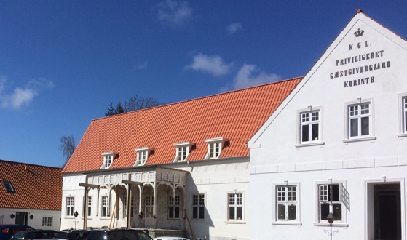

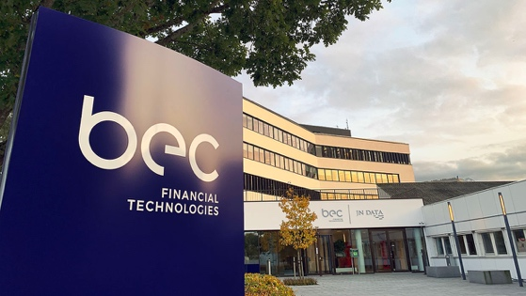
Mød:
Kunderne
I de forbrugerejede virksomheder har kunderne en helt særlig plads
Norlys er en af Danmarks største energivirksomheder og er ejet af 800.000 andelshavere.
Det er andelshaverne, der bestemmer hvordan overskuddet anvendes, og de har gerne villet investere i fibernet og grøn omstilling.
I dag leverer Norlys derfor både energi, ladestandere, internet, tv og mobiltjenester til danskerne.
Da kommunen ville nedrive den lukkede lokale kro i Korinth på Fyn, gjorde borgerne modstand.
De driver nu stedet i fællesskab som moderne vandrehjem og forsamlingshus.
REI er en stor amerikansk forretning for friluftsudstyr med 24 millioner medlemmer.
Ud over medlemsfordele, inddrager virksomheden også medlemmerne i udvikling af nye produkter. Og den faciliterer et netværk af medlemmer, der kæmper politisk for bedre rammer til friluftslivet.
BEC Financial Technologies udvikler og driver IT-løsninger for danske banker.
Det er bankerne, der som kunder ejer BEC. I samarbejde kan bankerne og BEC udvikle nye løsninger, der møder bankernes behov.

Slide 24
Forestil jer jeres idé som en demokratisk ejet virksomhed
Forestil jer nu jeres virksomhed og iværksætteridé som en forbrugerejet virksomhed.
Hvis jeres virksomhed skulle ejes af kunderne;
  Hvordan kunne det så give mening?
  Hvad ville så være anderledes?
  Ville det kunne styrke virksomheden på nogen måde?
  Og hvad ville udfordringerne være?
Svar på spørgsmålene i det følgende ark og forbered en 5 minutters præsentation.
Notes:
Vælg en ejerform

Slide 25
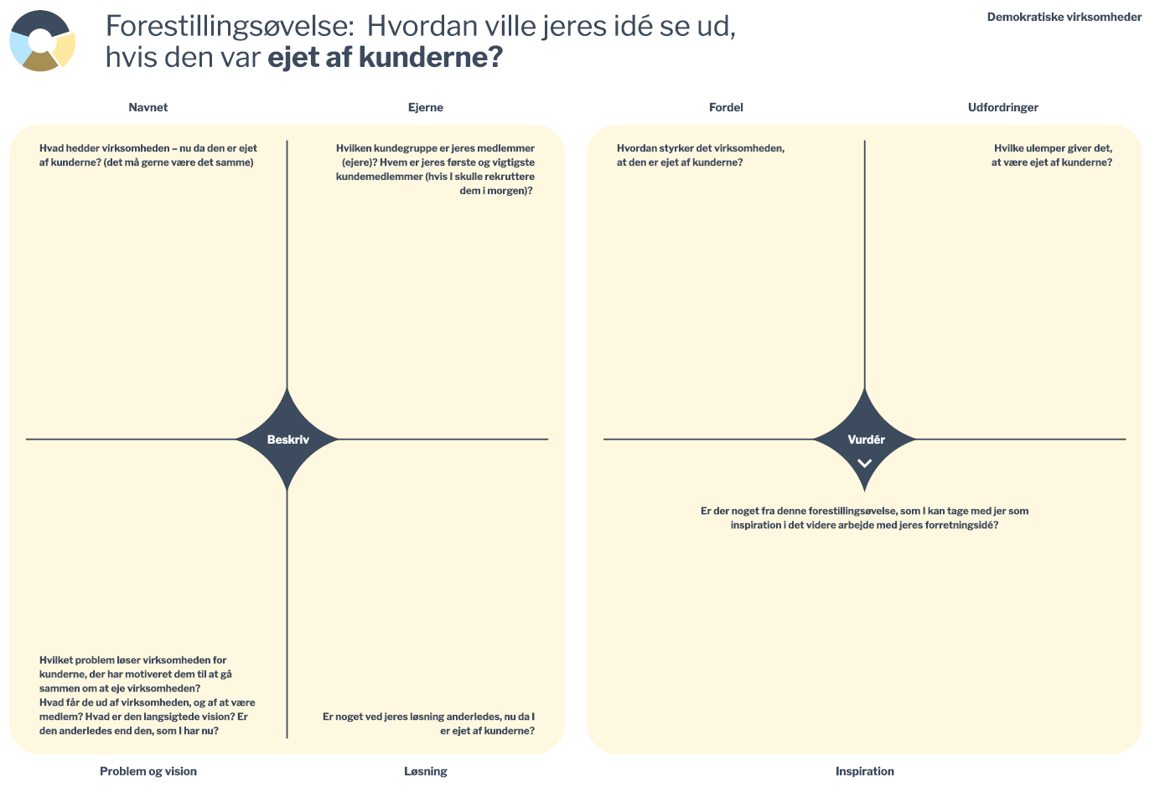

Slide 26
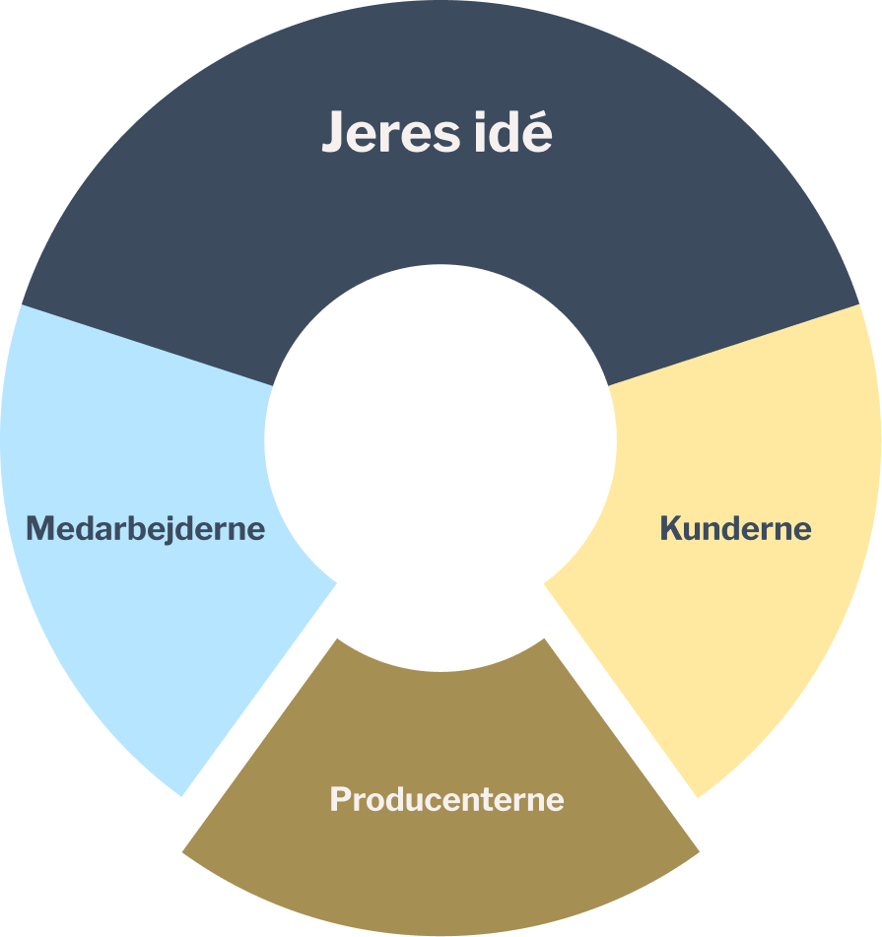
Producenterne
Uddelingsmateriale

Slide 27
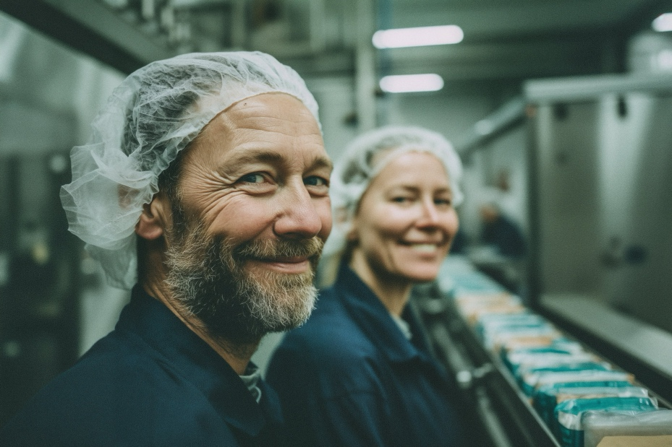
Mød:
Producenterne
Hvorfor er producenterne vigtige?
For at I kan levere et produkt eller en service af høj kvalitet og til god pris, er I afhængige af ydelser fra leverandører og samarbejdspartnere.
Producenterne har specialiseret viden og kompetencer på deres område.
Hvad er producenternes interesser?
Som alle virksomheder: At sælge og få den bedst mulige pris for deres produkt eller service.
Men også:
Stabil indtjening og langsigtede aftaler, der gør det let at planlægge produktion og lager
Forudsigelighed og lav risiko: Undgå klager, tilbagelevering og afbestillinger
Vækst og skalering
Omtale og et stærkt og troværdig ”brand”.
Hurtig og sikker betaling
Hvad kan et godt producentsamarbejde give jer?
Omkostningseffektivitet gennem tillid og fælles mål
Et bedre produkt gennem videndeling og samarbejde

Slide 28
Mød:
Producenterne
I producentejede virksomheder er
virksomheden producenternes forlængede arm
Formål:
Virksomhederne har et vedtægtsbestemt formål om at forbedre (forædle) og/eller sælge producenternes services eller produkter og derved gavne producenternes økonomi. Formålet er således styrende for hele virksomhedens forretningsmodel, hvor virksomheden fungerer som ”producenternes forlængede arm”.
Indflydelse:
Producenterne er andelshavere og derfor medejere. De kan som minimum gøre deres indflydelse gældende ved at stemme på generalforsamlingen og ved at vælge (eller stille op til) bestyrelsen. Ofte kan de også at præge virksomhedens produkt/service og daglige drift ad andre veje.
Overskud:
Hvis en producentejet virksomhed har overskud, anvendes det til gavn for producenterne: Enten til at videreudvikle den producentejede virksomhed, eller ved at det gives tilbage til producenterne. Når der fordeles overskud, sker det efter hvor meget den enkelte producent har bidraget.
Konkurrence:
Når producenterne samarbejder og samler deres ressourcer i en producentejet virksomhed, kan det give dem stordriftsfordele, adgang til markeder og bedre forhandlingsstyrke, end de kunne opnå alene. Det kan også muliggøre helt nye aktiviteter, fordi de kan deles om omkostninger og risiko.

Slide 29


Slide 30
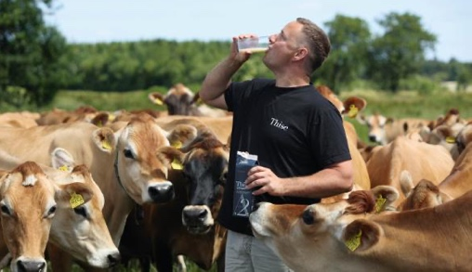

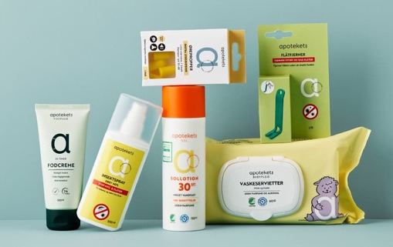

Mød:
Producenterne
I de forbrugerejede virksomheder har kunderne en helt særlig plads
I 1988 vil en lille gruppe økologiske landmænd fra Nordvestjylland lave økologisk mælk og ost, men mejerierne og butikkerne er ikke interesserede. Derfor år de sammen og laver deres ejet mejeri.
I dag aftager Thise årligt 120 mio. kg. Mælk fra andelshaverne og mejeriets produkter købes over hele landet.
KMC har som producentejet andelsselskab i mange år sikret danske kartoffelavlere fuld kontrol over værdikæden fra jord til bord.
I dag er KMC højaktuel, fordi den omdanner kartoflen til højtforædlede ingredienser, der er essentielle i plantebaserede fødevarer.
Fiskernes fiskesortering er en moderne andelsvirksomhed (A.M.B.A.) i Hirtshals, der sorterer, kvalitetssikrer og videresælger fisk på vegne af fiskerne med fokus på kvalitet og bæredygtighed. Fiskernes Fiskesortering ejer og driver desuden det største af Hirtshals Havns to isværker og har også overtaget driften af fiskeauktionen i Hirtshals.
Apotekernes A.m.b.a. er et andelsselskab ejet af Danmarks apotekere, hvorigennem apotekerne samarbejder om udvikling, indkøb, salg og markedsføring af apotekernes eget mærke, Apotekets.

Slide 31
Mød:
Producenterne
Forestillingsøvelse:
Forestil jer nu jeres virksomhed og iværksætteridé som en kundeejet virksomhed.
Hvis jeres virksomhed skulle ejes af kunderne;
  Hvordan kunne det så give mening?
  Hvad ville så være anderledes?
  Ville det kunne styrke virksomheden på nogen måde?
  Og hvad ville udfordringerne være?
Svar på spørgsmålene i det følgende ark og forbered en 5 minutters præsentation.

Slide 32
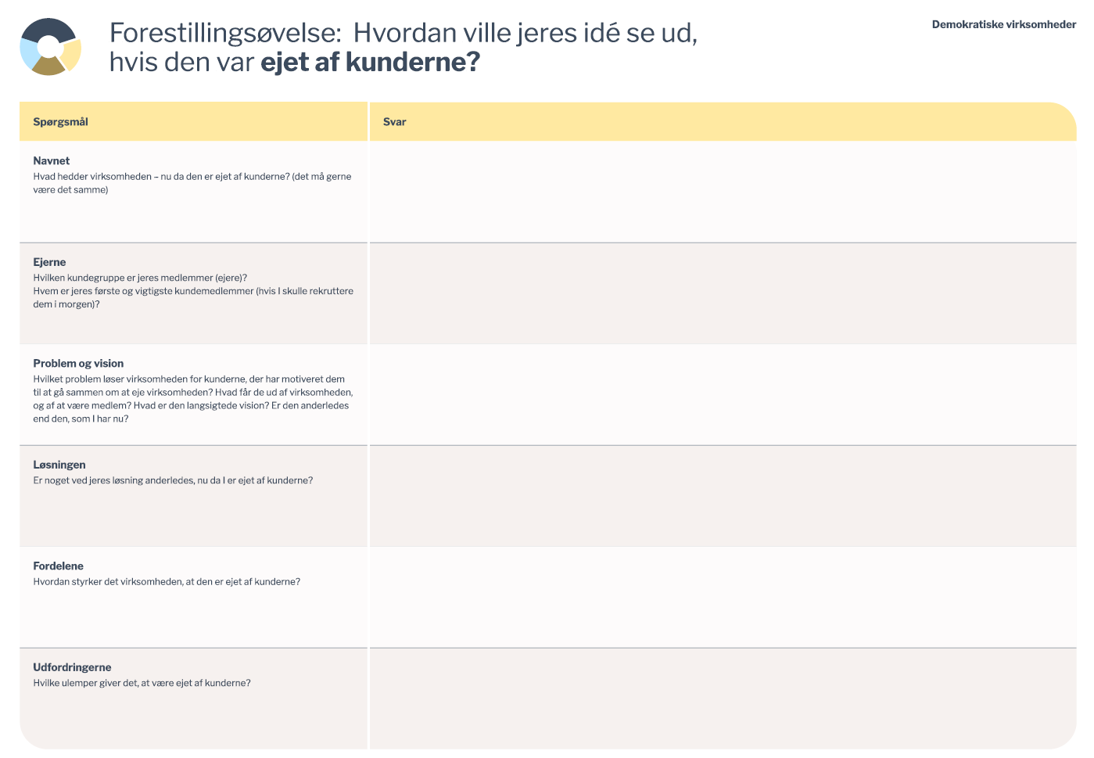

Slide 33
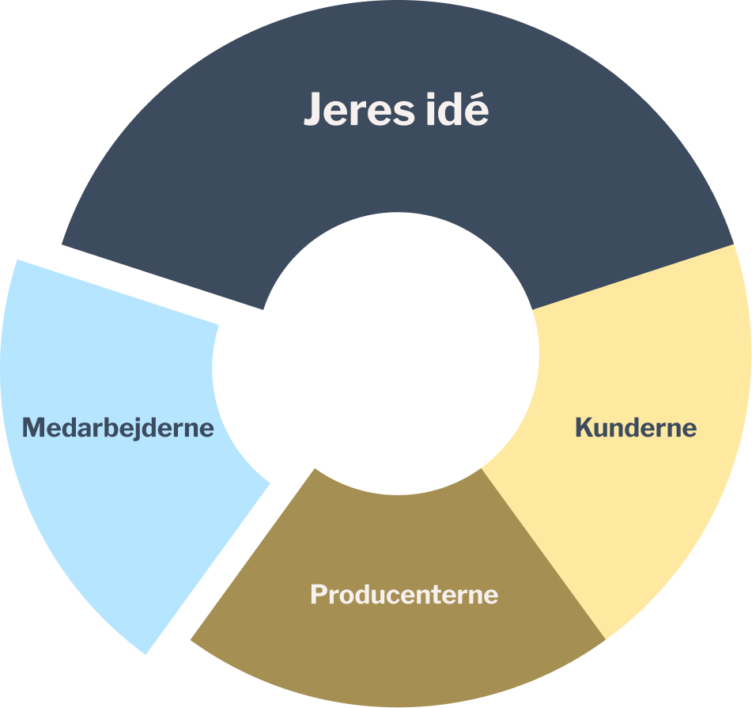
Medarbejderne
Uddelingsmateriale

Slide 34
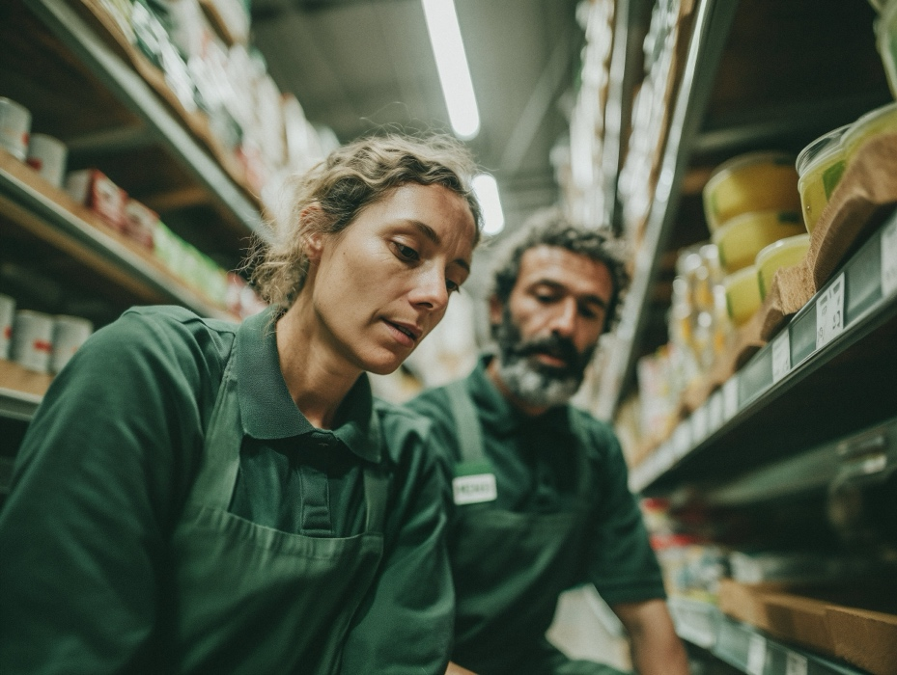
Mød:
Medarbejderne
Hvorfor er medarbejderne vigtige?
Medarbejderne er med deres kompetencer, kreativitet og engagement vigtige for, at I kan levere et produkt eller en service af høj kvalitet og til god pris.
I de fleste virksomheder er dygtige og engagerede medarbejdere helt essentielle for en produktiv drift.
Hvad er medarbejdernes interesser?
En rimelig løn, gode arbejds- og ansættelsesforhold.
Stabilitet og tryghed i ansættelsen.
Muligheder for efteruddannelse, kompetenceudvikling og avancement.
Et sundt, sikkert og positivt arbejdsmiljø med gode relationer til kolleger og ledelse.
En god balance mellem arbejdsliv og privatliv.
At deres arbejde opleves som meningsfuldt og deres indsats bliver værdsat og anerkendt.
At kunne påvirke arbejdsforhold og beslutninger, der påvirker deres hverdag.
Hvad kan et godt producentsamarbejde give jer?
Høj produktivitet og stabilitet i opgaveløsningen.
En innovativ virksomhed, hvor dygtige medarbejdere bidrager med deres viden og nye idéer.
God kundeservice
God omtale og ”brand”-værdi

Slide 35
Mød:
Medarbejderne
I producentejede virksomheder er
virksomheden producenternes forlængede arm
Formål:
Virksomhederne har et vedtægtsbestemt formål om at skabe værdi for medarbejderne, som er styrende for deres langsigtede strategiske beslutninger. Det kan fx handle om gode medarbejderforhold eller vedvarende jobmuligheder.
Indflydelse:
Medarbejderne er medlemmer og kan som minimum gøre deres indflydelse gældende ved at stemme på generalforsamlingen og ved at vælge (eller stille op til) bestyrelsen. Ofte har de også stor indflydelse på beslutninger i den daglige drift, fx gennem ledelsesstrukturer, der er mindre hierarkiske end andre typer virksomheder.
Overskud:
I en medarbejderejet virksomhed anvendes overskuddet typisk til at styrke virksomheden, forbedre medarbejderforholdene, eller det fordeles blandt medarbejderne.
Konkurrence:
Når producenterne samarbejder og samler deres ressourcer i en producentejet virksomhed, kan det give dem stordriftsfordele, adgang til markeder og bedre forhandlingsstyrke, end de kunne opnå alene. Det kan også muliggøre helt nye aktiviteter, fordi de kan deles om omkostninger og risiko.

Slide 36

Notes:
Vælg en ejerform

Slide 37
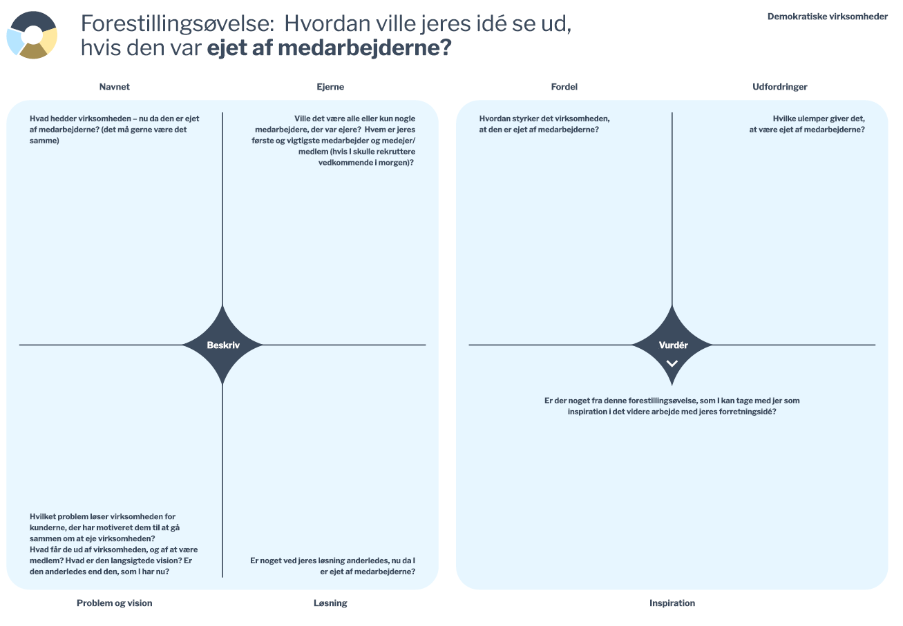
Notes:
Vælg en ejerform

Slide 38
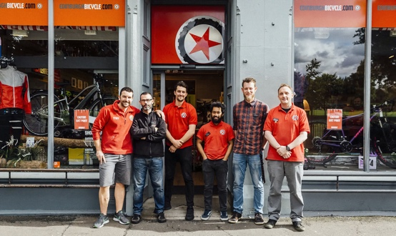
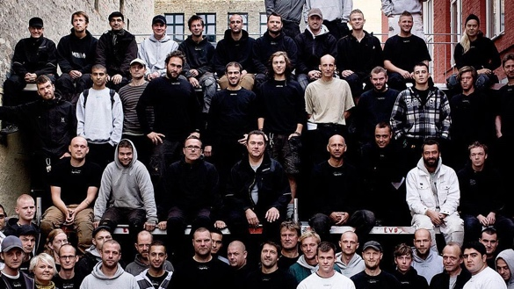
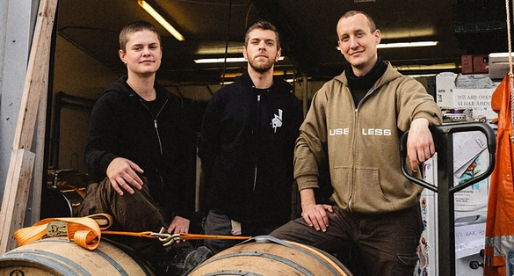
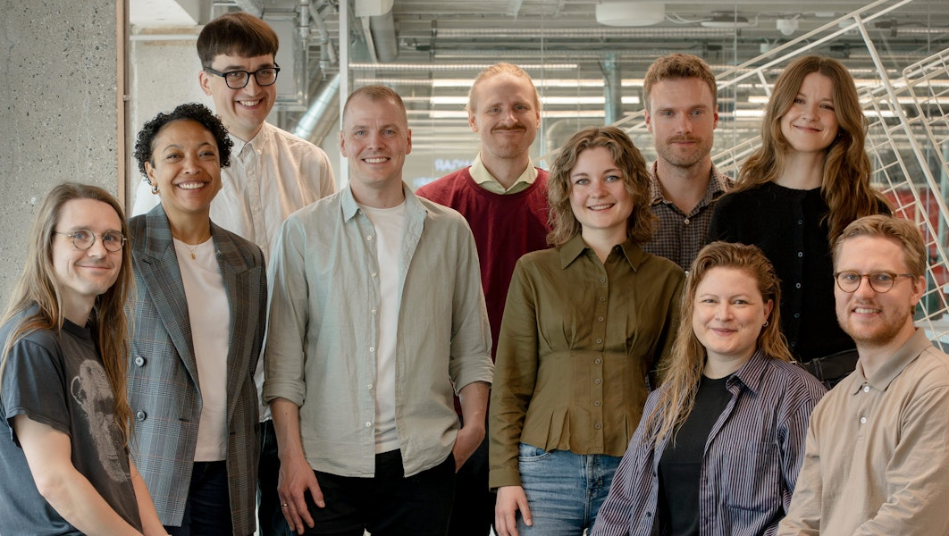
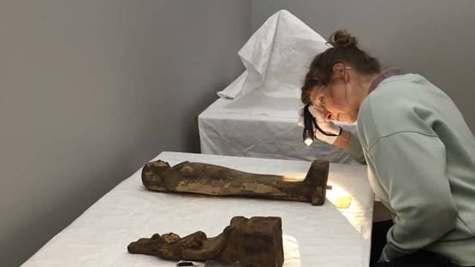
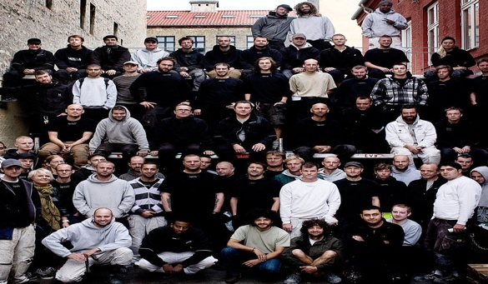
Mød:
Medarbejderne
I medarbejderejede virksomheder leverer medarbejderne ekstra værdi
Logik & Co. er et københavnsk byggefirma, som er specialister i renoveringer og ombygninger med stærke holdninger om bæredygtighed og socialt ansvar.
De oplever at deres værdier er med til at tiltrække kunder, og de har let ved at tiltrække dygtige medarbejdere og lærlinge.
Edinburgh Bicycle Cooperative er en cykelforretningskæde med butikker i Skotland og England, som er kendt for sin gode kundeservice.
Fordi det er medarbejderne der ejer, bliver kunderne altid betjent af en ansat med stærk interesse i, at de får en god oplevelse.
Slowburn Brewing Co-op er et medarbejderejet bryggeri, der brygger specialøl, som bl.a. sælges på nogle af Danmarks bedste restauranter.
De ønsker at skabe en virksomhed, hvor medarbejderne har indflydelse og gode forhold, og som bidrager til lokalsamfundet.
Medarbejderejet giver dem uafhængighed til at fokusere på høj kvalitet og en stor troværdighed hos kundekredsen.
ANALYSE & TAL er et analysebureau med 17 medarbejdere, der ejer og driver virksomheden sammen. De valgte medarbejdereje, fordi de ville forene flere bundlinjer: høj faglig kvalitet, et godt arbejdsliv og et meningsfuldt samfundsaftryk.

Slide 39
Mød:
Medarbejderne
Forestillingsøvelse:
Forestil jer nu jeres virksomhed og iværksætteridé som en medarbejderejet virksomhed.
Hvis jeres virksomhed skulle ejes af medarbejderne;
  Hvordan kunne det så give mening?
  Hvad ville så være anderledes?
  Ville det kunne styrke virksomheden på nogen måde?
  Og hvad ville udfordringerne være?
Svar på spørgsmålene i det følgende ark og forbered en 5 minutters præsentation.

Slide 40
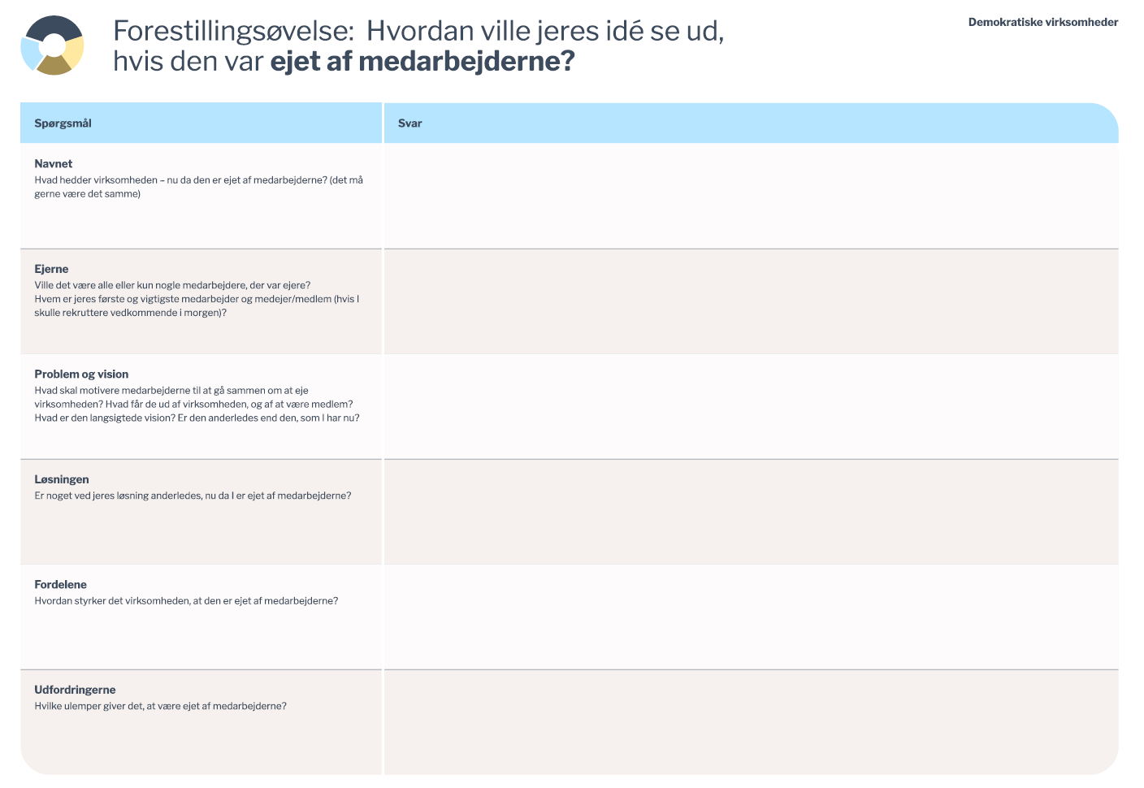

Slide 41
Præsentationer og diskussion i plenum

Slide 42
Pitch
Præsentér jeres nye forbrugerejede virksomhed
Navnet
Ejerne
Formålet
Løsningen
Fordelene
Udfordringerne

Slide 43
Reflektionsøvelse
Har forbrugereje nogen gang på jord?
Hvad tænker I om at give ejerskab og indflydelse til kunderne?
  Hvordan kan det styrke en forretningsidé?
  Hvad er udfordringerne?
Kan I – med inspiration i de forbrugerejede virksomheder - inddrage kunderne mere i udviklingen og organiseringen af jeres virksomhed?
  Så de kommer igen, og måske endda giver jer en hjælpende hånd.
  Fx i et brugerpanel, en kundeklub, via crowdfunding, som frivillige, bonusordninger e. lign.

Slide 44
Pitch
Præsentér jeres nye producentejede virksomhed
Navnet
Ejerne
Formålet
Løsningen
Fordelene
Udfordringerne

Slide 45
Diskussion i plenum
Har producenteje nogen gang på jord?
Hvad tænker I om at give ejerskab og indflydelse til producenterne?
  Hvordan kan det styrke en forretningsidé?
  Hvad er udfordringerne?
Kan I – med inspiration i de producentejede virksomheder - inddrage leverandører eller samarbejdspartnere mere i udviklingen og organiseringen af jeres virksomhed?
  Hvor de hjælper jer med at forbedre og sælge jeres produkt
  Og I skaber de løsninger, verden har brug for, ved at samarbejde i stedet for at konkurrere.

Slide 46
Pitch
Præsentér jeres nye medarbejderejede virksomhed
Navnet
Ejerne
Formålet
Løsningen
Fordelene
Udfordringerne

Slide 47
Diskussion i plenum
Har medarbejdereje nogen gang på jord?
Hvad tænker I om at give ejerskab og indflydelse til medarbejderne?
  Hvordan kan det styrke en forretningsidé?
  Hvad er udfordringerne?
Kan I – med inspiration i de medarbejderejede virksomheder - inddrage medarbejderne mere i udviklingen og organiseringen af jeres virksomhed?
  Så I er flere om at bestemme, men også om at løfte ansvaret og have ”hånden på kogepladen”.
  Så I kan udkonkurrere de andre ved at have den bedste arbejdsplads og de mest engagerede medarbejdere.

Slide 48
Fælles opsamling

Slide 49
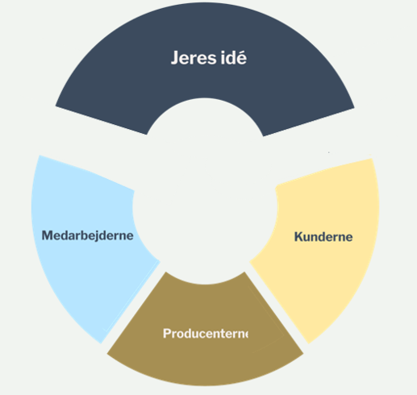
Diskussion i plenum
Hvor er I nu?
Er I blevet klogere på jeres virksomheds organisering (og forretningsmodel)?
Kan demokratisk ejerskab – eller medejerskab –være en mulig vej for jeres iværksættervirksomhed?
Hvad tager I med jer?
Nævn 1 ting, som I tager med jer:
Som har inspireret jer?
Som I vil overveje at gøre anderledes?
Har I spørgsmål?
Sidder I tilbage med spørgsmål om demokratiske virksomheder?

Slide 50
Inspirationsworkshop om
Demokratiske
virksomheder
Har I spørgsmål?
  Sidder I tilbage med spørgsmål om demokratiske virksomheder?

Slide 51
Her kan I finde mere viden om demokratiske virksomheder
Tænketanken Demokratisk Erhverv
Kooperationen | For en bedre verden
Demokratisk Iværksætteri - Fonden for Entreprenørskab
Start virksomhed med andre | Virksomhedsguiden
Demokratiske virksomheder | Virksomhedsguiden

